Slide 1

Cloud Computing
RT Enabler

Slide 2
Assuntos
O que é Cloud Computing
Modelos IaaS, PaaS e SaaS
Infraestrutura em Cloud
Principais Serviços na AWS

Slide 3
Cloud Computing
A computação em nuvem fornece entrega sob demanda de poder computacional, banco de dados, armazenamento, aplicações e outros recursos de TI por meio de uma plataforma de serviços pela internet.

Slide 4
Cloud Computing
O que nos motiva a utilizar Cloud Computing?

Slide 5

Cloud Computing Motivadores
Time to Market
Custo “Depende”
Estabilizar um modelo de consumo
Dispensar o Hardware
Reduzir esforço e operacioanal
Aumentar a segurança
Maior resiliencia
Arquiteturas inteligentes
Inovação

Slide 6

Modelos de Cloud Computing
IAAS
PAAS
SAAS

Slide 7
O que são?
IaaS - Infrastructure as a Service, que trata-se da infraestrutura de computação, provisionada e gerenciada pela Internet.
O PaaS - Platform as a Service - Plataforma como serviço, é resultado dos avanços da tecnologia em nuvem, entregando aplicações robustas porém flexíveis, para diversos recursos da tecnologia.
SaaS é a sigla de Software as a Service para definir um modelo de tecnologias, softwares e soluções entregues por meio da nuvem, pela internet.
Dentro do SaaS é possível ter um escopo completo, desde gerenciamento dos acessos, até servidores necessários para execução dos serviços, tudo de maneira descomplicada.

Slide 8
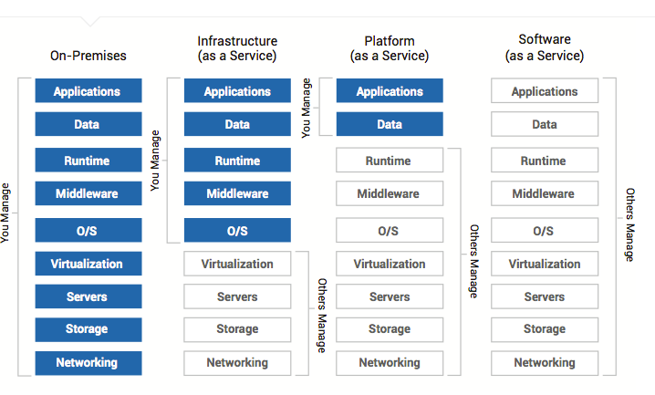
Quem gerencia?

Slide 9
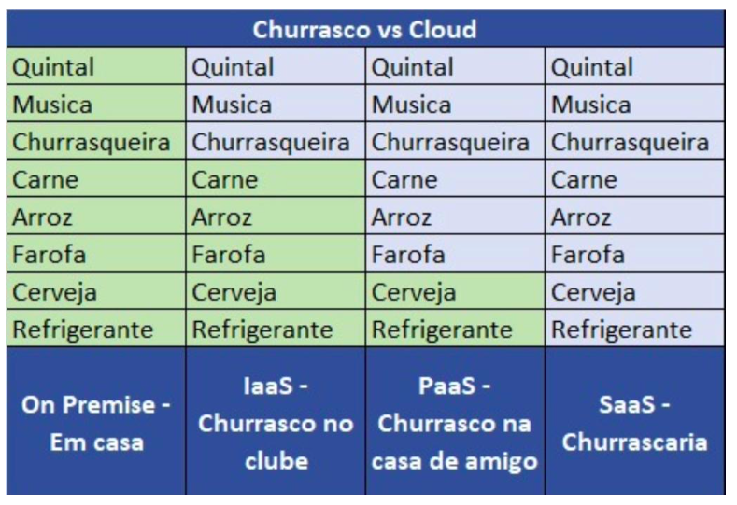
Como o modelo ficaria no Churrasco ☺ ?

Slide 10
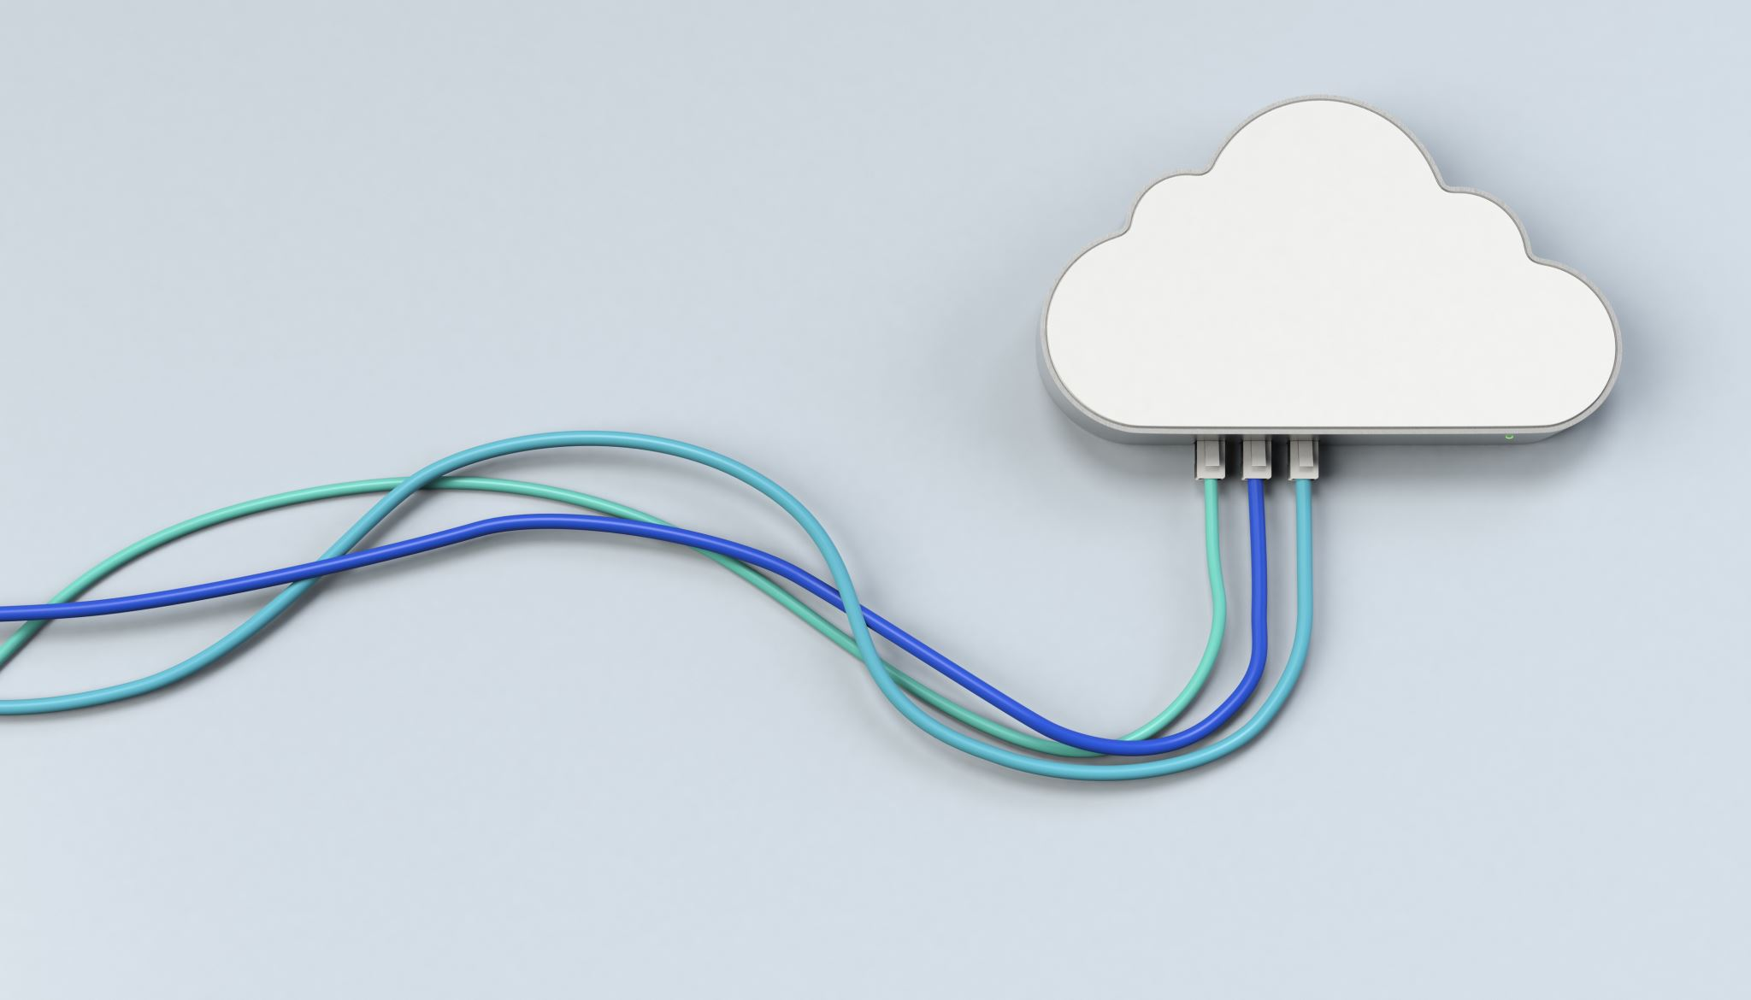
Infraestrutura em Cloud Computing

Slide 11
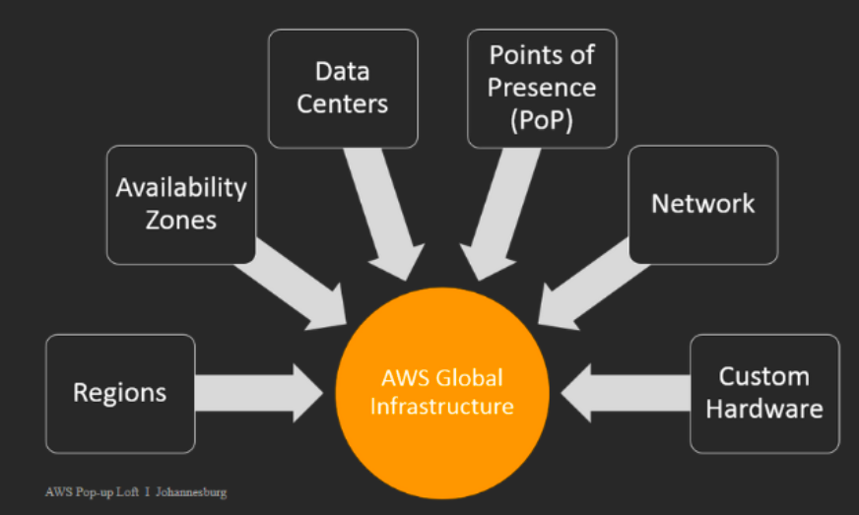
Infraestrutura Global AWS

Slide 12
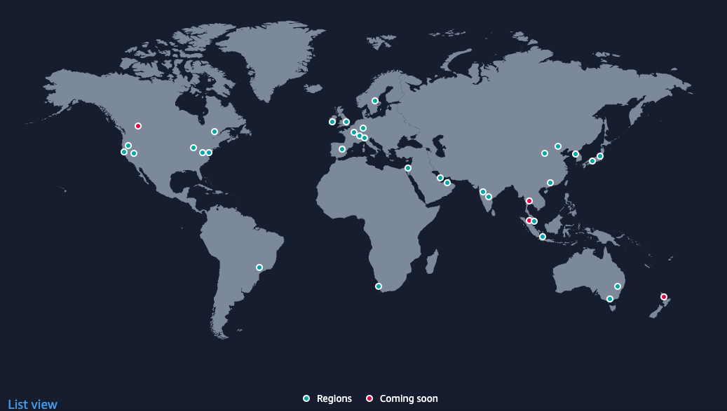
O que é uma Região ?
São áreas separadas geograficamente para atender a necessidade de usuários em qualquer lugar do mundo, possibilitando utilização dos serviços de maneira eficaz e performatica.
https://aws.amazon.com/pt/about-aws/global-infrastructure/?p=ngi&loc=1
Notes:
In Slide Show mode, select the arrows to visit links.

Slide 13
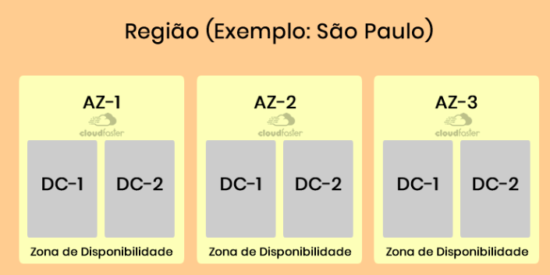

O que são as Availability Zones
Em cada região é feito agrupamento de Data Centers (DC) e identificamos estes agrupamentos por zonas de disponibilidade, totalmente desacoplados geograficamente e integrados por uma rede de comunicação robusta.

Slide 14
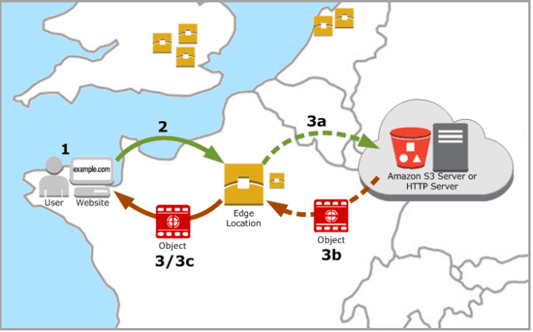
Pontos de Presença (Points of Presence)
São infraestruturas enxutas que compõem poucos serviços de borda, objetivo de melhorar experiencia do usuário.
Os principais serviços hospedados nas edges locations são: CloudFront, Route53 e WAF. Estes pontos de presença são interconectados através do “backbone” da AWS, que é uma rede de Telecom extremamente otimizada para garantir desempenho e disponibilidade.

Slide 15

IAM
Conceitos

Slide 16
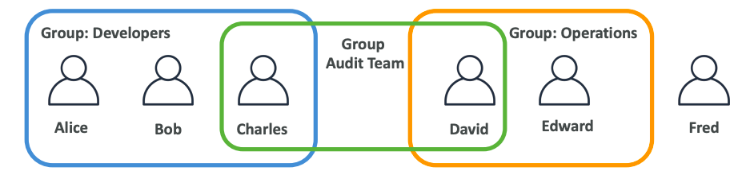
IAM: Users & Groups
• IAM = Gerenciamento de Identidade e Acesso, serviço global
• Conta root criada por padrão, não deve ser usada ou compartilhada
• Os usuários são pessoas da sua organização e podem ser agrupados
• Os grupos contêm apenas usuários, não outros grupos
• Os usuários não precisam pertencer a um grupo e podem pertencer a vários grupos

Slide 17
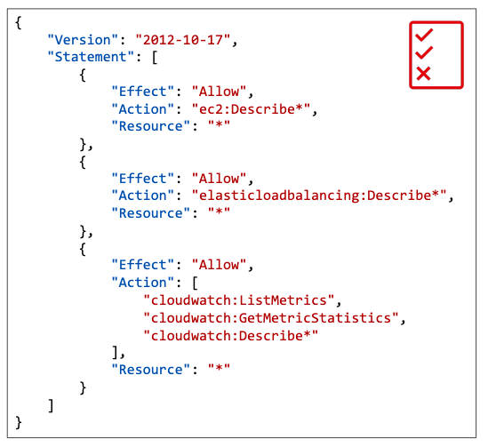
IAM: Permissions
Usuários ou grupos podem receber documentos JSON chamados (policies) políticas
• Essas políticas definem as permissões dos usuários
• Na AWS você aplica o princípio de menor privilégio: não conceda mais permissões do que um usuário precisa

Slide 18
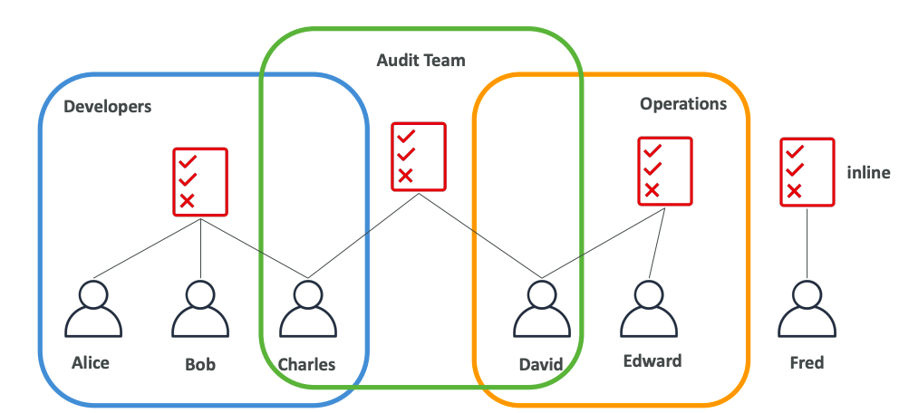
IAM Policies (Herança)

Slide 19
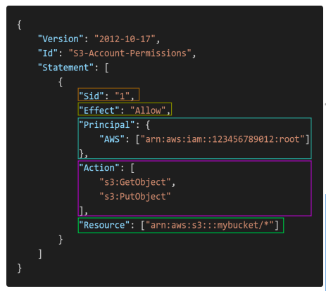
IAM Policies - Estrutura
Consists of
• Version: versão no idioma da política, inclua sempre “2012 -10 - 17”
• Id: Identificador para politica (optional)
• Statement: uma ou mais declarações individuais (required)
Statements consiste em:
• Sid: Identificar para a declaração(optional)
• Effect: se a instrução permite ou nega acesso (Allow, Denny)
• Principal: account/user/role à qual esta política se aplica
• Action: lista de ações que esta política permite ou nega
• Resource lista de recursos aos quais as ações aplicadas • Condition: condições para quando esta política estiver em vigor (optional)

Slide 20
IAM – Password Policy
• Senhas fortes = maior segurança para sua conta
• Na AWS, você pode configurar uma política de senha:
• Defina um tamanho mínimo de senha
• Exigir tipos de caracteres específicos:
• incluindo letras maiúsculas
• letras minúsculas
• números
• caracteres não alfanuméricos
• Permitir que todos os usuários do IAM alterem suas próprias senhas
• Exigir que os usuários alterem a senha após algum tempo (expiração da senha)
• Impedir a reutilização de senhas

Slide 21
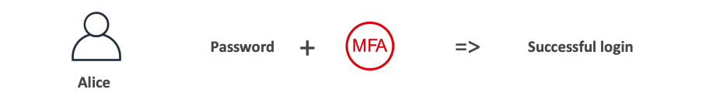
Multi Factor Authentication - MFA
• Os usuários têm acesso à sua conta e podem alterar configurações ou excluir recursos na sua conta da AWS
• Você deseja proteger suas contas raiz e usuários IAM
• MFA = senha que você conhece + dispositivo de segurança que você possui
• Principal benefício do MFA: se uma senha for roubada ou hackeada, a conta não será comprometida

Slide 22
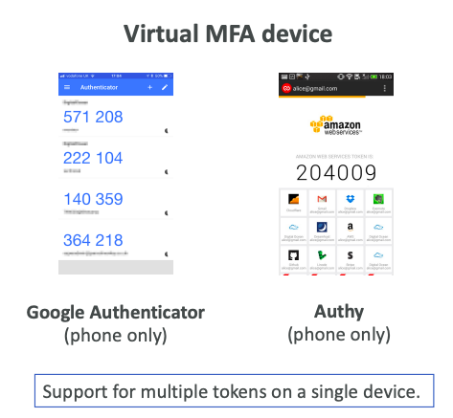
MFA Opções de dispositivos

Slide 23
Como os usuários podem acessar a AWS?
• Para acessar a AWS, você tem três opções:
• AWS Management Console (protegido por senha + MFA)
• AWS Command Line Interface (CLI): protegida por chaves de acesso
• AWS Software Developer Kit (SDK) - para código: protegido por chaves de acesso
• As chaves de acesso são geradas por meio do Console AWS
• Os usuários gerenciam suas próprias chaves de acesso
• As Chaves de Acesso são secretas, assim como uma senha. Não os compartilhe

Slide 24
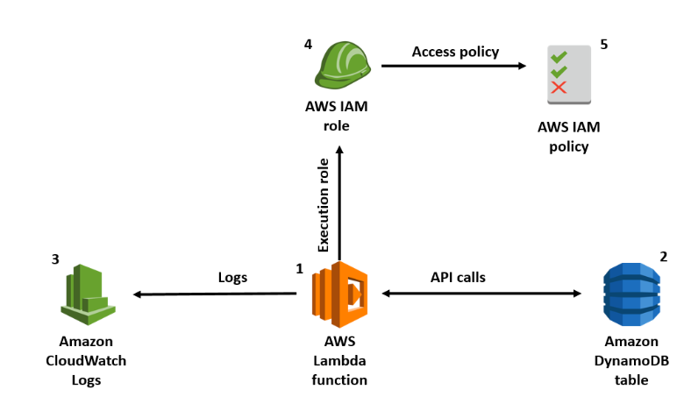
IAM Roles
• Alguns serviços da AWS precisarão realizar ações
• Para isso, atribuiremos
permissões para serviços AWS
com Roles (funções) IAM
• Funções comuns:
• Funções de instância do EC2
• Funções de função Lambda
• Funções para CloudFormation

Slide 25
IAM Roles
{
"Version": "2012-10-17", "Statement":
[{ "Effect": "Allow", "Action": [ "dynamodb:BatchGetItem", "dynamodb:GetItem",
"dynamodb:Query",
"dynamodb:Scan", "dynamodb:BatchWriteItem", "dynamodb:PutItem", "dynamodb:UpdateItem" ],
"Resource": "arn:aws:dynamodb:eu-west-1:123456789012:table/SampleTable" }, { "Effect": "Allow", "Action": [ "logs:CreateLogStream", "logs:PutLogEvents" ], "Resource": "arn:aws:logs:eu-west-1:123456789012:*" }, { "Effect": "Allow", "Action": "logs:CreateLogGroup", "Resource": "*"
} ] }

Slide 26
IAM Security Tools
• IAM Credentials Report (account-level)
Um relatório que lista todos os usuários da sua conta e o status de suas credenciais
• IAM Access Advisor (user-level)
• Access advisor mostra as permissões de serviço concedidas a um usuário e quando os serviços foram acessados ​​pela última vez.
Você pode usar essas informações para revisar suas políticas.

Slide 27
IAM – Boas práticas
Não use a conta root, exceto para configuração da conta AWS
• Um usuário físico = Um usuário AWS
• Atribuir usuários a grupos e atribuir permissões a grupos
• Crie uma política de senha forte
• Usar e impor o uso de autenticação multifator (MFA)
• Criar e usar roles (funções) para conceder permissões aos serviços da AWS
• Use chaves de acesso para acesso programático (CLI/SDK)
• Permissões de auditoria da sua conta usando o IAM Credentials Report & IAM Access Advisor
• Nunca compartilhe usuários e chaves de acesso do IAM

Slide 28
Questoes
Pergunta 1: Qual é a definição adequada de uma função IAM?
A -

Slide 29
Questoes
Pergunta 1:Qual é a definição adequada de uma função IAM?
Pergunta 3:Qual resposta está INCORRETA em relação aos usuários IAM?
Pergunta 5:O que são políticas IAM?
Pergunta 4:Qual das alternativas a seguir é uma prática recomendada de IAM?
Pergunta 6:Qual princípio você deve aplicar em relação às permissões IAM?
Pergunta 7:O que você deve fazer para aumentar a segurança da sua conta root?
Pergunta 8:Os grupos de usuários do IAM podem conter usuários do IAM e outros grupos de usuários.
Pergunta 9:Uma política IAM consiste em uma ou mais instruções.
Uma declaração em uma Política IAM consiste no seguinte, EXCETO :
Pergunta 2:Qual das alternativas a seguir é uma ferramenta de segurança IAM?

Slide 30
Questoes
Pergunta 1:Qual é a definição adequada de uma função IAM?
Pergunta 3:Qual resposta está INCORRETA em relação aos usuários IAM?
Pergunta 5:O que são políticas IAM?
Pergunta 4:Qual das alternativas a seguir é uma prática recomendada de IAM?
Pergunta 6:Qual princípio você deve aplicar em relação às permissões IAM?
Pergunta 7:O que você deve fazer para aumentar a segurança da sua conta root?
Pergunta 8:Os grupos de usuários do IAM podem conter usuários do IAM e outros grupos de usuários.
Pergunta 9:Uma política IAM consiste em uma ou mais instruções.
Uma declaração em uma Política IAM consiste no seguinte, EXCETO :
Pergunta 2:Qual das alternativas a seguir é uma ferramenta de segurança IAM?

Slide 31
Questoes
Pergunta 1:Qual é a definição adequada de uma função IAM?
Pergunta 3:Qual resposta está INCORRETA em relação aos usuários IAM?
Pergunta 5:O que são políticas IAM?
Pergunta 4:Qual das alternativas a seguir é uma prática recomendada de IAM?
Pergunta 6:Qual princípio você deve aplicar em relação às permissões IAM?
Pergunta 7:O que você deve fazer para aumentar a segurança da sua conta root?
Pergunta 8:Os grupos de usuários do IAM podem conter usuários do IAM e outros grupos de usuários.
Pergunta 9:Uma política IAM consiste em uma ou mais instruções.
Uma declaração em uma Política IAM consiste no seguinte, EXCETO :
Pergunta 2:Qual das alternativas a seguir é uma ferramenta de segurança IAM?

Slide 32
Questoes
Pergunta 1:Qual é a definição adequada de uma função IAM?
Pergunta 3:Qual resposta está INCORRETA em relação aos usuários IAM?
Pergunta 5:O que são políticas IAM?
Pergunta 4:Qual das alternativas a seguir é uma prática recomendada de IAM?
Pergunta 6:Qual princípio você deve aplicar em relação às permissões IAM?
Pergunta 7:O que você deve fazer para aumentar a segurança da sua conta root?
Pergunta 8:Os grupos de usuários do IAM podem conter usuários do IAM e outros grupos de usuários.
Pergunta 9:Uma política IAM consiste em uma ou mais instruções.
Uma declaração em uma Política IAM consiste no seguinte, EXCETO :
Pergunta 2:Qual das alternativas a seguir é uma ferramenta de segurança IAM?

Slide 33
Questoes
Pergunta 1:Qual é a definição adequada de uma função IAM?
Pergunta 3:Qual resposta está INCORRETA em relação aos usuários IAM?
Pergunta 5:O que são políticas IAM?
Pergunta 4:Qual das alternativas a seguir é uma prática recomendada de IAM?
Pergunta 6:Qual princípio você deve aplicar em relação às permissões IAM?
Pergunta 7:O que você deve fazer para aumentar a segurança da sua conta root?
Pergunta 8:Os grupos de usuários do IAM podem conter usuários do IAM e outros grupos de usuários.
Pergunta 9:Uma política IAM consiste em uma ou mais instruções.
Uma declaração em uma Política IAM consiste no seguinte, EXCETO :
Pergunta 2:Qual das alternativas a seguir é uma ferramenta de segurança IAM?

Slide 34
Questoes
Pergunta 1:Qual é a definição adequada de uma função IAM?
Pergunta 3:Qual resposta está INCORRETA em relação aos usuários IAM?
Pergunta 5:O que são políticas IAM?
Pergunta 4:Qual das alternativas a seguir é uma prática recomendada de IAM?
Pergunta 6:Qual princípio você deve aplicar em relação às permissões IAM?
Pergunta 7:O que você deve fazer para aumentar a segurança da sua conta root?
Pergunta 8:Os grupos de usuários do IAM podem conter usuários do IAM e outros grupos de usuários.
Pergunta 9:Uma política IAM consiste em uma ou mais instruções.
Uma declaração em uma Política IAM consiste no seguinte, EXCETO :
Pergunta 2:Qual das alternativas a seguir é uma ferramenta de segurança IAM?

Slide 35
Questoes
Pergunta 1:Qual é a definição adequada de uma função IAM?
Pergunta 3:Qual resposta está INCORRETA em relação aos usuários IAM?
Pergunta 5:O que são políticas IAM?
Pergunta 4:Qual das alternativas a seguir é uma prática recomendada de IAM?
Pergunta 6:Qual princípio você deve aplicar em relação às permissões IAM?
Pergunta 7:O que você deve fazer para aumentar a segurança da sua conta root?
Pergunta 8:Os grupos de usuários do IAM podem conter usuários do IAM e outros grupos de usuários.
Pergunta 9:Uma política IAM consiste em uma ou mais instruções.
Uma declaração em uma Política IAM consiste no seguinte, EXCETO :
Pergunta 2:Qual das alternativas a seguir é uma ferramenta de segurança IAM?

Slide 36
Questoes
Pergunta 1:Qual é a definição adequada de uma função IAM?
Pergunta 3:Qual resposta está INCORRETA em relação aos usuários IAM?
Pergunta 5:O que são políticas IAM?
Pergunta 4:Qual das alternativas a seguir é uma prática recomendada de IAM?
Pergunta 6:Qual princípio você deve aplicar em relação às permissões IAM?
Pergunta 7:O que você deve fazer para aumentar a segurança da sua conta root?
Pergunta 8:Os grupos de usuários do IAM podem conter usuários do IAM e outros grupos de usuários.
Pergunta 9:Uma política IAM consiste em uma ou mais instruções.
Uma declaração em uma Política IAM consiste no seguinte, EXCETO :
Pergunta 2:Qual das alternativas a seguir é uma ferramenta de segurança IAM?

Slide 37
Questoes
Pergunta 1:Qual é a definição adequada de uma função IAM?
Pergunta 3:Qual resposta está INCORRETA em relação aos usuários IAM?
Pergunta 5:O que são políticas IAM?
Pergunta 4:Qual das alternativas a seguir é uma prática recomendada de IAM?
Pergunta 6:Qual princípio você deve aplicar em relação às permissões IAM?
Pergunta 7:O que você deve fazer para aumentar a segurança da sua conta root?
Pergunta 8:Os grupos de usuários do IAM podem conter usuários do IAM e outros grupos de usuários.
Pergunta 9:Uma política IAM consiste em uma ou mais instruções.
Uma declaração em uma Política IAM consiste no seguinte, EXCETO :
Pergunta 2:Qual das alternativas a seguir é uma ferramenta de segurança IAM?

Slide 38
Questoes de prova

Slide 39
Questoes de prova

Slide 40
Questoes de prova

Slide 41
Questoes de prova

Slide 42
Questoes de prova

